Slide 1

Benutzer / Berechtigungen / Profilgenerator
Neben einführenden Informationen zur Thematik werden verschiedene Benutzer angelegt um die Einsatzmöglichkeiten und das Handling des Profilgenerators zu erklären.
Die Rollenpflege und die Berechtigungen werden betrachtet.
Welche Berechtigungen welcher Benutzer erhält muss von den jeweiligen Fachabteilungen entschieden werden.
1. Benutzeradministrator -> Ulf Beyer -> erhält eine von SAP vordefinierte Rolle (Einzelrolle)
-> Sicherheitshinweis: keine Berechtigungsvergabe möglich.
2. Berechtigungsadministrator -> Ina Mai -> erhält Kopie von SAP vordefinierter Rolle (Einzelrolle) mit anschließenden
-> Änderungen -> Sicherheitshinweis: keine Benutzeranlage möglich.
3. Einkäufer -> erhalten jeweils selbstdefinierte Einzelrollen
3.1 Einkäufer -> M. Frisch (Werk 1000)->Gruppe: Einkauf->Menü/SAP-Menü->Org.einheit:Werk- Zuteilung:1000
3.2 Einkäufer -> L. Heßmann (Werk 1200)->Gruppe: Einkauf->Menü/Bereichsmenü->Org.einheit:Werk- Zuteilung:1200
3.3 Einkäufer -> Y. Schwotzer (Werk 1250)->Gruppe: Einkauf->Menü/Transaktionen->Org.einheit:Werk- Zuteilung:1250
4. Disponent -> G. Müller (alle Werke) erhält selbstdefiniertet Einzelrolle
5. Einkaufsleiter -> M. Kugel (alle Werke) -> Gruppe Einkauf -> Sammelrolle aus zwei selbstangelegten Einzelrollen
-> anschließende Änderungen ( kein Einfluss auf jeweilige Einzelrollen aber Einfluss auf Sammelrolle)
Seite 1 Startseite
Arbeitsprobe Uwe Hauck
März 2016

Slide 2
Benutzer / Berechtigungen / Profilgenerator
Inhaltsverzeichnis
Benutzer, Rollen und ihre Einsatzmöglichkeiten Seite 3
Nützliche Reporte
Profilparameter zur Anmeldung und Kennwort Seite 4
Berechtigungskonzept, Rollenpflege
Benutzer, Benutzergruppen anlegen -> T-Code: SU01 Seite 5
Übersicht – verfügbare Berechtigungsobjekte – T-Code: SU21 Seite 7
Installation, Upgrade Profilgenerator T-Code: SU25 Seite 8
Benutzeradministrator anlegen aus vordefinierter Rolle Seite 9 Sicht Beschreibung Seite 10 Sicht Menü Seite 11 Sicht Berechtigungen Seite 12 Sicht Benutzer Seite 16 Sicherheitscheck Benutzeradministrator Seite 17
Berechtigungsadministrator anlegen Seite 18
aus Kopie vordefinierter Rolle + Änderungen Sicht Beschreibung Seite 19 Sicht Menü Seite 20 Sicht Berechtigung Seite 22 Sicht Benutzer Seite 23 Sicherheitscheck Berechtigungsadministrator Seite 24
Einkäufer anlegen für Werk 1000 Seite 25 aus eigner Rolle / Menü -> aus SAP Menü
neue Rolle anlegen - Sicht Beschreibung
Sicht Menü Seite 26 Sicht Berechtigungen Seite 28
Org.einheit / Zuteilung
Sicht Benutzer Seite 31 Sicht Workflow Seite 32 Sicherheitscheck Einkäufer Seite 34
Einkäufer anlegen für Werk 1200 Seite 37
aus eigner Rolle / Menü -> aus Bereichsmenü
neue Rolle anlegen / Sicht Beschreibung
Sicht Menü Seite 38
Einkäufer anlegen für Werk 1250 Seite 40
aus eigener Rolle / Menü -> aus Transaktionen
neue Rolle anlegen / Sicht Beschreibung
Sicht Menü Seite 41
Disponent anlegen für alle Werke BUKR 1000 Seite 43
aus eigener Rolle / Menü -> aus SP Menü
neue Rolle anlegen / Sicht Beschreibung
Sicht Menü Seite 44
Einkaufsleiter anlegen für alle Werke BUKR 1000 Seite 46
Sammelrolle
Sicht Einstiegsbild T-Code: PFCG
Sicht Rollen Seite 47
Sicht Menü Seite 48
Funktionscheck Einkaufsleiter Seite 50
Seite 2 Inhaltsverzeichnis
Arbeitsprobe Uwe Hauck
März 2016

Slide 3
Benutzer / Berechtigungen / Profilgenerator
Benutzer und Rollen
Einsatzmöglichkeiten
Die Einrichtung von Benutzern und die Zuordnung von Rollen zu Benutzerstammsätzen sind Grundvoraussetzungen für die Inbetriebnahme des SAP-Systems. Ein Anwender kann sich nur dann am System anmelden, wenn für ihn ein Benutzerstammsatz mit einem entsprechenden Kennwort existiert. Im Stammsatz werden dem Benutzer über eine
oder mehrere Rollen ein Benutzermenü und die entsprechenden Berechtigungen zugeordnet. Rollen sind Sammlungen von Aktivitäten, die es einem Benutzer ermöglichen, an einem oder mehreren Business-Szenarien einer Organisation teilzuhaben. Der Zugriff auf die in den Rollen enthaltenen Transaktionen, Berichte oder Web-basierten Anwendungen erfolgt über Benutzermenüs. Benutzermenüs sollten nur die Funktionen enthalten, die für die tägliche Arbeit eines bestimmten Anwenders typisch sind. Auch die Integrität betriebswirtschaftlicher Daten wird über die Zuordnung von Rollen gewährleistet. Entsprechend der in Rollen enthaltenen Aktivitäten werden Berechtigungsprofile generiert, die den Aktionsradius einzelner Benutzer im SAP-System begrenzen.
(Quelle: Benutzer und Rollen BC-CCM-USR / SAP AG)
Nützliche Reporte
Dazu dienen die Reporte RSUSR020 - Profile
RSUSR030 - Berechtigungen
RSUSR040 - Berechtigungsobjekte
RSUSR070 - Rollen
und Transaktion SUIM - Benutzerinformationssystem
Seite 3 Inhaltsverzeichnis
Arbeitsprobe Uwe Hauck
März 2016

Slide 4
Benutzer / Berechtigungen / Profilgenerator
Profilparameter zur Anmeldung und Kennwort -> nachfolgender Link
http://help.sap-ag.de/saphelp_nw73/helpdata/de/4a/c3f18f8c352470e10000000a42189c/content.htm
Berechtigungskonzept – Objektklasse, Berechtigungsobjekt, Berechtigung, Profil, Benutzer -> nachfolgender Link
Ziel des Berechtigungskonzeptes ist: ausreichende Berechtigungsvergabe für den Benutzer
größtmögliche Datensicherheit
einfache Benutzeradministration
https://help.sap.com/saphelp_46c/helpdata/de/52/671285439b11d1896f0000e8322d00/content.htm
Rollenpflege
Im SAP Standard existieren ca. 1200 Einzelrollen. Die Rollen können unverändert übernommen werden, oder kopiert und anschließend geändert werden. Danach werden sie dem Benutzer zugeordnet.
Einem Benutzer können maximal 312 Profile zugewiesen werden.
Bevor man den Mitarbeitern eigene Rollen einrichtet sollte man überprüfen, ob die Stellenbeschreibung des Unternehmens einer oder mehrerer von SAP vordefinierten Rollen entspricht. Sind es mehrere, können diese in Sammelrollen zusammengefasst werden.
Seite 4 Inhaltsverzeichnis
Arbeitsprobe Uwe Hauck
März 2016

Slide 5
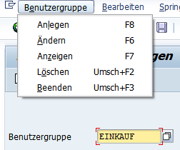
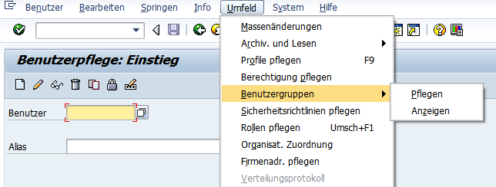
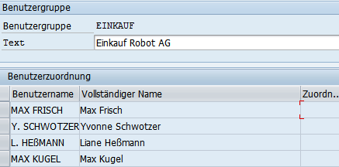
Benutzer / Berechtigungen / Profilgenerator
Benutzer anlegen
Der vorhandene Superuser Uwe Hauck mit dem Berechtigungsprofil SAP_ALL legt mit der Transaktion SU01 den Benutzeradministrator Ulf Beyer und die Berechtigungsadministratorin Ina Mai an. Sie kann die Rollen und Berechtigungen pflegen und den Benutzern zuordnen. Ulf Beyer legt vorher alle Benutzer an.
Es kann mit Benutzergruppen gearbeitet werden. Dies dient der Übersichtlichkeit. Es sind Rückschlüsse auf Tätigkeitsbereiche und Rechte möglich.
Transaktion: SU01
Die Vergabe der Berechtigungen sollte einer anderen Person obliegen - in unserem Fall dem Berechtigungsadministrator. Die Aufteilung der Aufgabengebiete auf 2 Personen empfiehlt sich, um das Sicherheitsrisiko zu reduzieren. Hätte ein Benutzer dass Recht Benutzer anzulegen und Rechte zu vergeben, könnte er sich selbst uneingeschränkten Zugriff auf alle Daten ermöglichen.
Benutzer eintragen
Seite 5 Inhaltsverzeichnis
Arbeitsprobe Uwe Hauck
März 2016

Slide 6
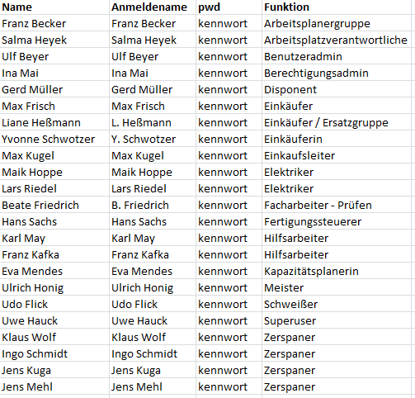
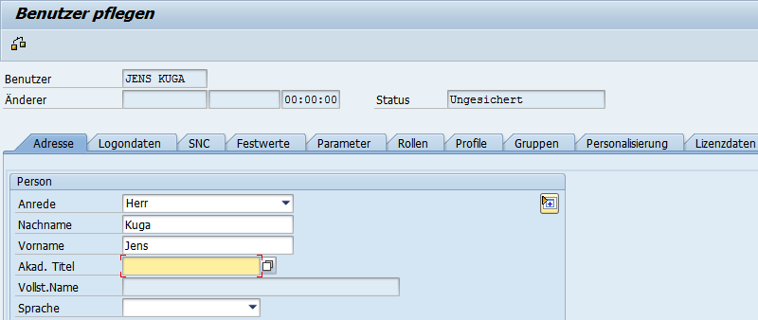
Benutzer / Berechtigungen / Profilgenerator
Benutzeradministrator Ulf Beyer legt Benutzer an: SU01
Es werden Adresse, Logondaten, Festwerte (Anmeldesprache) gepflegt. Alles weitere erledigt die Berechtigungsadministratorin
Ina Mai via Profilgenerator.
Seite 6 Inhaltsverzeichnis
Arbeitsprobe Uwe Hauck
März 2016

Slide 7
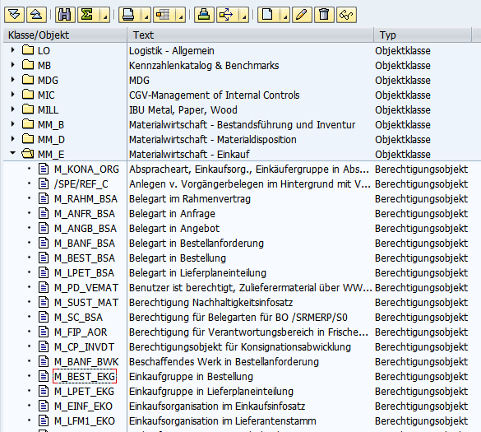
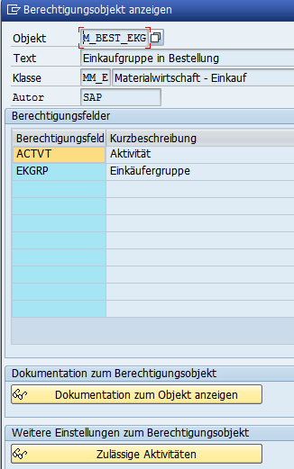
Benutzer / Berechtigungen / Profilgenerator
Übersicht aller in SAP R/3 standardmäßig verfügbaren Berechtigungsobjekte: SU21
Zur besseren Unterscheidung wurde eine Unterteilung nach Themengebieten - den sogenannten Objektklassen vorgenommen
Seite 7 Inhaltsverzeichnis
Arbeitsprobe Uwe Hauck
März 2016

Slide 8
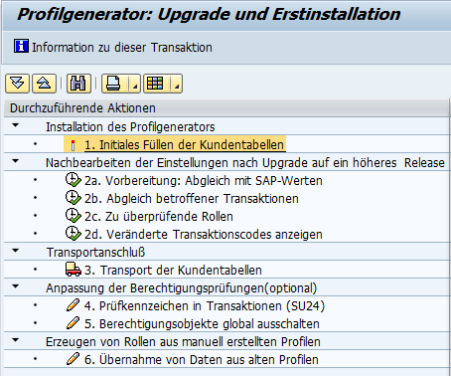
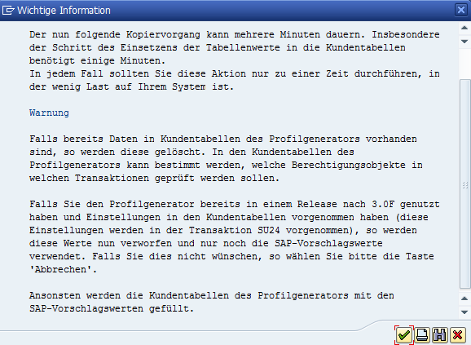
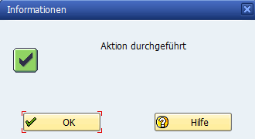
Benutzer / Berechtigungen / Profilgenerator
Profilgenerator: Upgrade und Erstinstallation ->Transaktion SU25
Seite 8 Inhaltsverzeichnis
Arbeitsprobe Uwe Hauck
März 2016

Slide 9

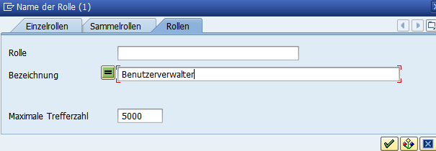
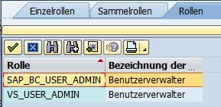

Benutzer / Berechtigungen / Profilgenerator
1. Berechtigungen für Benutzeradministrator Ulf Beyer -> erhält eine von SAP vordefinierte Rolle -> Sicherheitshinweis: keine Berechtigungsvergabe möglich -> T-Code: PFCG
T-Code: PFCG
1
2
3
Seite 9 Inhaltsverzeichnis
Arbeitsprobe Uwe Hauck
März 2016

Slide 10
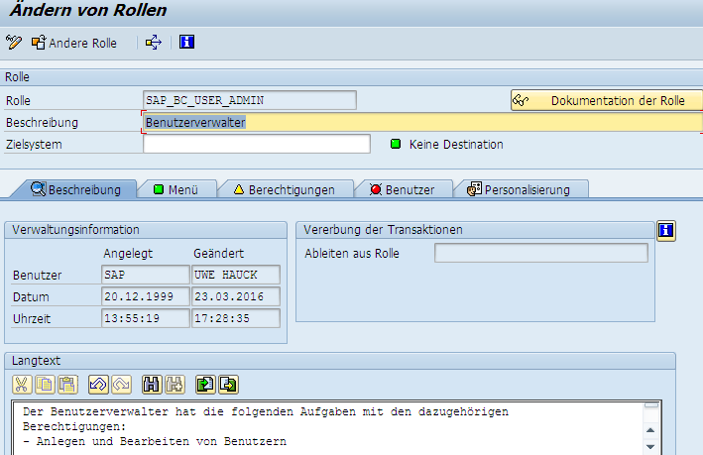
Benutzer / Berechtigungen / Profilgenerator
1. Berechtigungen für Benutzeradministrator Ulf Beyer -> erhält eine von SAP vordefinierte Rolle -> Sicherheitshinweis: keine Berechtigungsvergabe möglich -> T-Code: PFCG
Sicht: Beschreibung
Seite 10 Inhaltsverzeichnis
Arbeitsprobe Uwe Hauck
März 2016

Slide 11
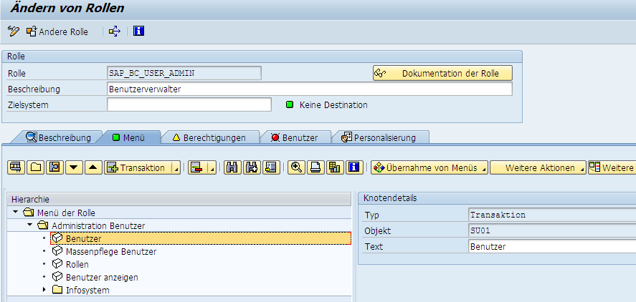
Benutzer / Berechtigungen / Profilgenerator
1. Berechtigungen für Benutzeradministrator Ulf Beyer -> erhält eine von SAP vordefinierte Rolle -> Sicherheitshinweis: keine Berechtigungsvergabe möglich -> T-Code: PFCG
Sicht: Menü -> bereits gepflegt
Seite 11 Inhaltsverzeichnis
Arbeitsprobe Uwe Hauck
März 2016

Slide 12
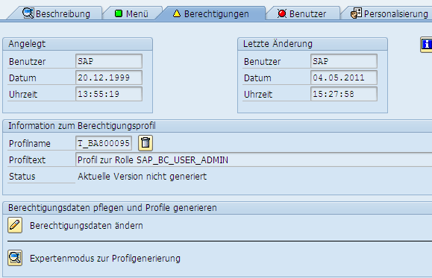
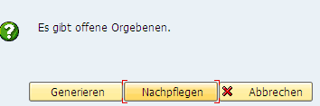
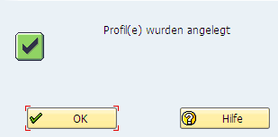
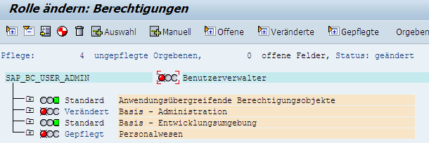
Benutzer / Berechtigungen / Profilgenerator
1. Berechtigungen für Benutzeradministrator Ulf Beyer -> erhält eine von SAP vordefinierte Rolle -> Sicherheitshinweis: keine Berechtigungsvergabe möglich -> T-Code: PFCG
Sicht: Berechtigungen -> Status gelb
2
3
1
Die Meldung es gibt offene Orgebenen wird ignoriert, Profil wird generiert. Status der Berechtigung schaltet nach speichern auf grün um. S. nächstes Bild
Seite 12 Inhaltsverzeichnis
Arbeitsprobe Uwe Hauck
März 2016

Slide 13
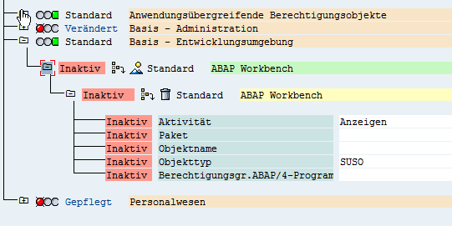
Benutzer / Berechtigungen / Profilgenerator
1. Berechtigungen für Benutzeradministrator Ulf Beyer -> erhält eine von SAP vordefinierte Rolle -> Sicherheitshinweis: keine Berechtigungsvergabe möglich -> T-Code: PFCG
Hinweis zu Änderungen der Berechtigungen
Ich kann Änderungen in von SAP vordefinierten Rollen tätigen -> ist aber nicht empfehlenswert. Zu diesem Zweck kopiere ich die vordefinierte Rolle in den eigenen Namensraum (Rolle Beginnt mit den Buchstaben X,Y oder Z) und nehme dort die Änderungen vor. Existiert keine geeignete vordefinierte Rolle zur Kopie kann ich selbst neue anlegen.
Änderungen durchführen / Beispiel
Ich befinde mich in einer Kopie der Rolle SAP_BC_USER_ADMIN -> neuer Name Z_SAP:BC_USER_ADMIN.
Im Standard der Basis – Entwicklungsumgebung ist der ABAP Workbench inaktiv.
Zum aktivieren dieses Symbol anklicken
Seite 13 Inhaltsverzeichnis
Arbeitsprobe Uwe Hauck
März 2016

Slide 14
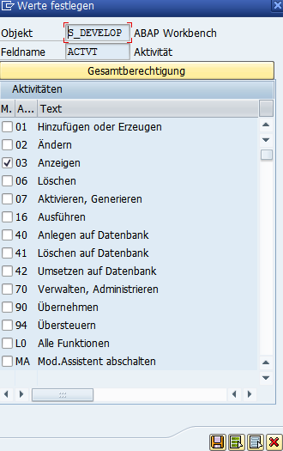
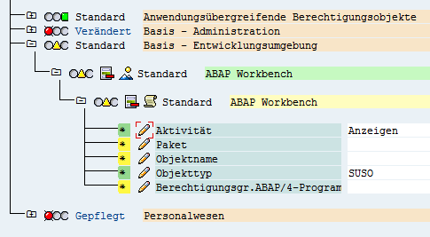
Benutzer / Berechtigungen / Profilgenerator
1. Berechtigungen für Benutzeradministrator Ulf Beyer -> erhält eine von SAP vordefinierte Rolle -> Sicherheitshinweis: keine Berechtigungsvergabe möglich -> T-Code: PFCG
Hinweis zu Änderungen der Berechtigungen
Bleistiftsymbol anklicken ->
Änderungen möglich s. rechte Spalte ->
für erlaubte Aktivitäten Haken setzen ->
Profil generieren und speichern.
Seite 14 Inhaltsverzeichnis
Arbeitsprobe Uwe Hauck
März 2016

Slide 15
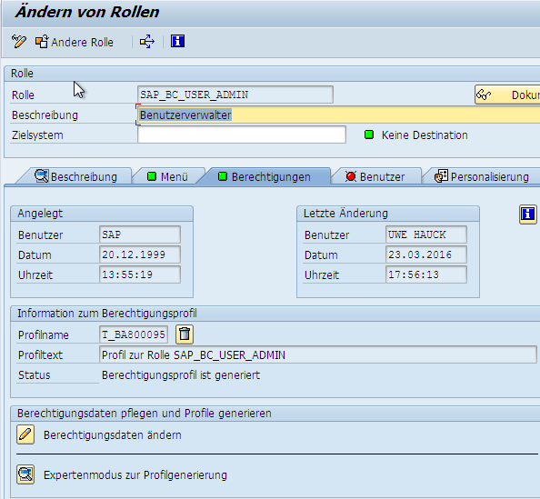
Benutzer / Berechtigungen / Profilgenerator
1. Berechtigungen für Benutzeradministrator Ulf Beyer -> erhält eine von SAP vordefinierte Rolle -> Sicherheitshinweis: keine Berechtigungsvergabe möglich -> T-Code: PFCG
Sicht: Berechtigungen -> Status grün
Seite 15 Inhaltsverzeichnis
Arbeitsprobe Uwe Hauck
März 2016

Slide 16
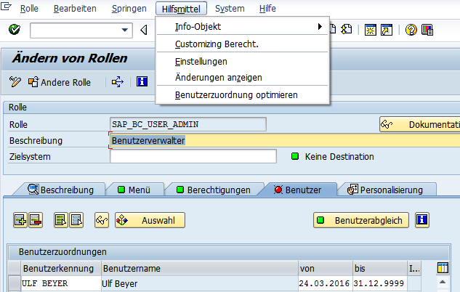
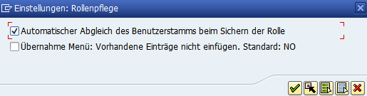
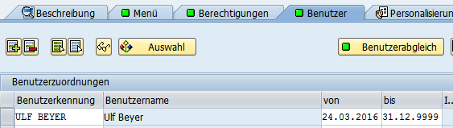
Benutzer / Berechtigungen / Profilgenerator
1. Berechtigungen für Benutzeradministrator Ulf Beyer -> erhält eine von SAP vordefinierte Rolle -> Sicherheitshinweis: keine Berechtigungsvergabe möglich -> T-Code: PFCG
Sicht: Benutzer
Benutzer Ulf Beyer eintragen und Benutzerabgleich durchführen. Nach dem Speichern schaltet der Benutzerstatus von rot auf grün um. Will man sich einen Klick sparen, kann man über Menü-> Hilfsmittel -> Einstellungen -> automatischen Benutzerabgleich beim Speichern einstellen.
Seite 16 Inhaltsverzeichnis
Arbeitsprobe Uwe Hauck
März 2016

Slide 17
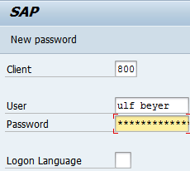
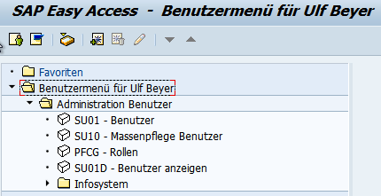
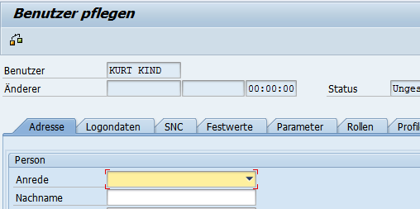
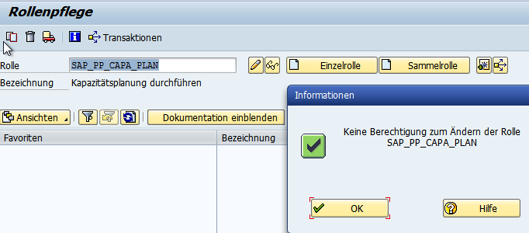
Benutzer / Berechtigungen / Profilgenerator
1. Berechtigungen für Benutzeradministrator Ulf Beyer -> erhält eine von SAP vordefinierte Rolle -> Sicherheitshinweis: keine Berechtigungsvergabe möglich -> T-Code: PFCG
Sicherheitscheck für Benutzer Ulf Beyer - funktioniert alles wie geplant ?
Benutzerpflege möglich
Pflege Rollen und Berechtigungen nicht möglich
Ansicht Rollen und Berechtigungen möglich
Seite 17 Inhaltsverzeichnis
Arbeitsprobe Uwe Hauck
März 2016

Slide 18
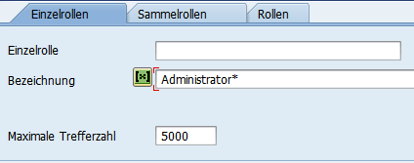
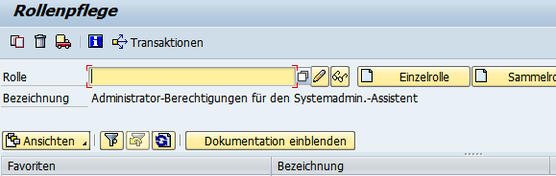
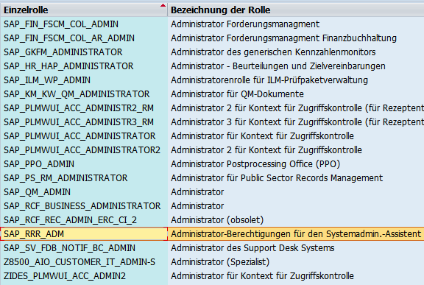
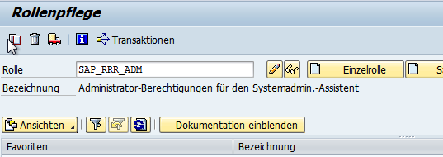
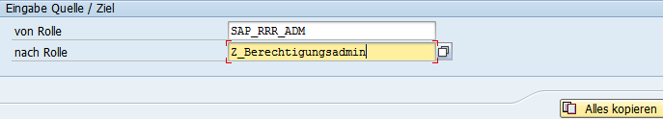
Benutzer / Berechtigungen / Profilgenerator
2. Berechtigungen für Berechtigungsadministrator Ina Mai -> erhält eine von SAP
vordefinierte Rolle mit anschließenden Änderungen -> Sicherheitshinweis: keine
Berechtigungsvergabe möglich -> T-Code: PFCG
Sicht: Beschreibung
Seite 18 Inhaltsverzeichnis
Arbeitsprobe Uwe Hauck
März 2016

Slide 19
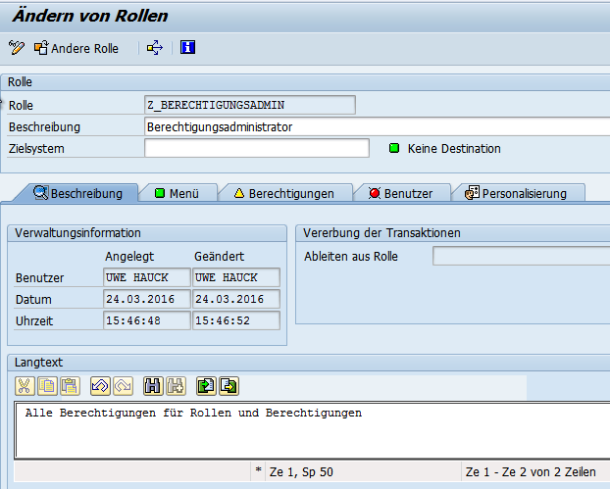
Benutzer / Berechtigungen / Profilgenerator
2. Berechtigungen für Berechtigungsadministrator Ina Mai -> erhält eine von SAP
vordefinierte Rolle mit anschließenden Änderungen -> Sicherheitshinweis: keine
Berechtigungsvergabe möglich -> T-Code: PFCG
Sicht: Beschreibung
Beschreibung und Langtext pflegen
Seite 19 Inhaltsverzeichnis
Arbeitsprobe Uwe Hauck
März 2016

Slide 20
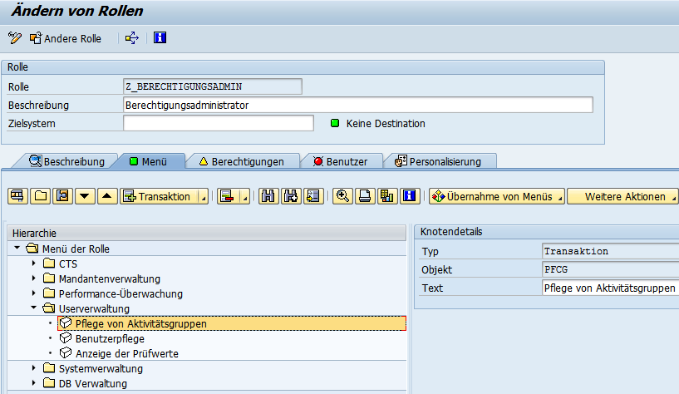
Benutzer / Berechtigungen / Profilgenerator
2. Berechtigungen für Berechtigungsadministrator Ina Mai -> erhält eine von SAP
vordefinierte Rolle mit anschließenden Änderungen -> Sicherheitshinweis: keine
Berechtigungsvergabe möglich -> T-Code: PFCG
Sicht: Menü -> bereits gepflegt -> Änderungen
Nach Absprache mit der Fachabteilung werden die Aufgaben des Berechtigungsadministrators festgelegt und Änderungen vorgenommen. Nicht benötigt Funktionen werden gelöscht. (u.a. Benutzerpflege SU01)
Seite 20 Inhaltsverzeichnis
Arbeitsprobe Uwe Hauck
März 2016

Slide 21
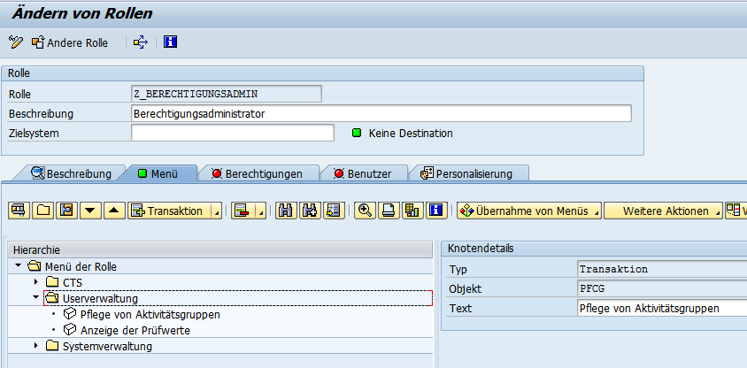
Benutzer / Berechtigungen / Profilgenerator
2. Berechtigungen für Berechtigungsadministrator Ina Mai -> erhält eine von SAP
vordefinierte Rolle mit anschließenden Änderungen -> Sicherheitshinweis: keine
Berechtigungsvergabe möglich -> T-Code: PFCG
Sicht: Menü -> bereits gepflegt -> Änderungen
Geändertes Menü des Berechtigungsadministrators
Seite 2 1 Inhaltsverzeichnis
Arbeitsprobe Uwe Hauck
März 2016

Slide 22
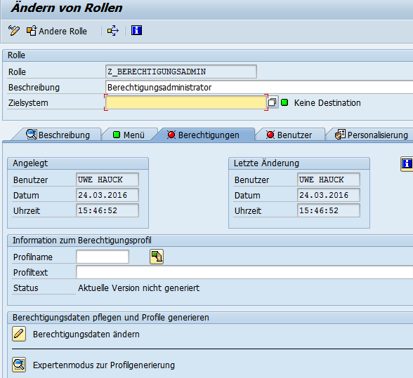
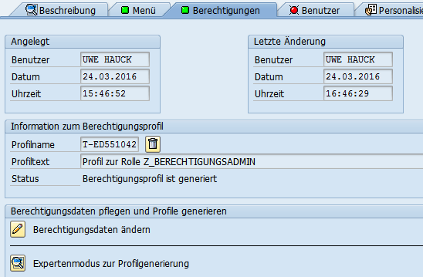
Benutzer / Berechtigungen / Profilgenerator
2. Berechtigungen für Berechtigungsadministrator Ina Mai -> erhält eine von SAP
vordefinierte Rolle mit anschließenden Änderungen -> Sicherheitshinweis: keine
Berechtigungsvergabe möglich -> T-Code: PFCG
Sicht: Berechtigungen
anklicken
Nach Anklicken wird Profilname und Profiltext vorgeschlagen, anschließend Berechtigungsdaten ändern anklicken ->
Berechtigungen pflegen analog Seite 12, 13
Berechtigungsprofil generieren -> sichern ->
Berechtigungsstatus wird grün
Seite 22 Inhaltsverzeichnis
Arbeitsprobe Uwe Hauck
März 2016

Slide 23
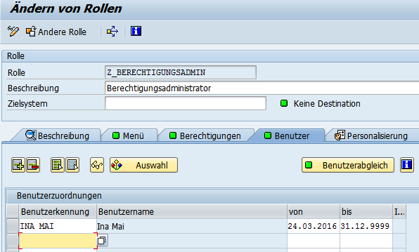
Benutzer / Berechtigungen / Profilgenerator
2. Berechtigungen für Berechtigungsadministrator Ina Mai -> erhält eine von SAP
vordefinierte Rolle mit anschließenden Änderungen -> Sicherheitshinweis: keine
Berechtigungsvergabe möglich -> T-Code: PFCG
Sicht: Benutzer
Benutzer einteilen -> speichern
Seite 23 Inhaltsverzeichnis
Arbeitsprobe Uwe Hauck
März 2016

Slide 24
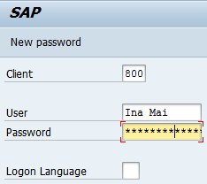
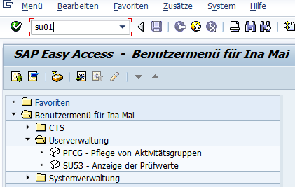
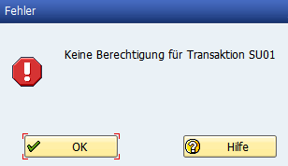
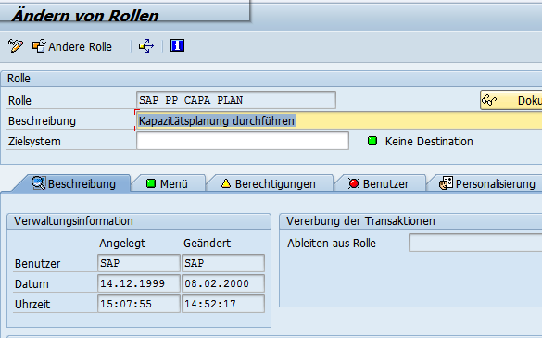
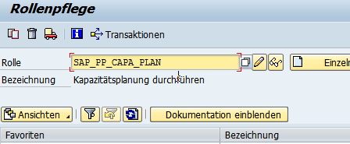
Benutzer / Berechtigungen / Profilgenerator
2. Berechtigungen für Berechtigungsadministrator Ina Mai -> erhält eine von SAP
vordefinierte Rolle mit anschließenden Änderungen -> Sicherheitshinweis: keine
Berechtigungsvergabe möglich -> T-Code: PFCG
Sicherheitscheck für Benutzer Ina Mai - funktioniert alles wie geplant ?
Benutzer anlegen nicht möglich
Rollen - Berechtigungspflege möglich
Seite 24 Inhaltsverzeichnis
Arbeitsprobe Uwe Hauck
März 2016

Slide 25
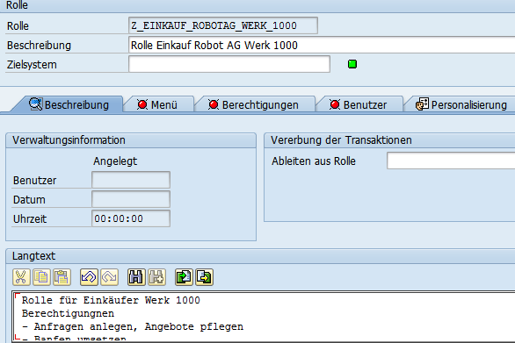
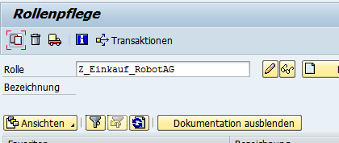
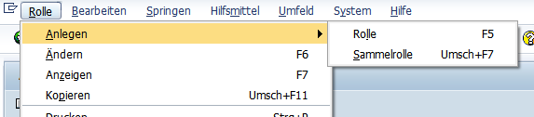
Benutzer / Berechtigungen / Profilgenerator
3.1. Einkäufer -> Max Frisch (Werk 1250), -> Gruppe Einkauf -> selbstangelegte Rolle -> aus SAP Menü -> mit Organisationseinheiten (Werk) und Zuteilungen (Werk1000)
Neue Rolle anlegen
3. Sicht Beschreibung
1. Text für neue Rolle eintragen
2. F5 oder Menü -> Rolle -> Anlegen -> Rolle
Text Beschreibung und Langtext eingeben
Seite 25 Inhaltsverzeichnis
Arbeitsprobe Uwe Hauck
März 2016

Slide 26
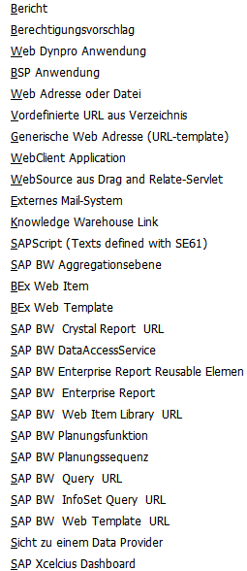
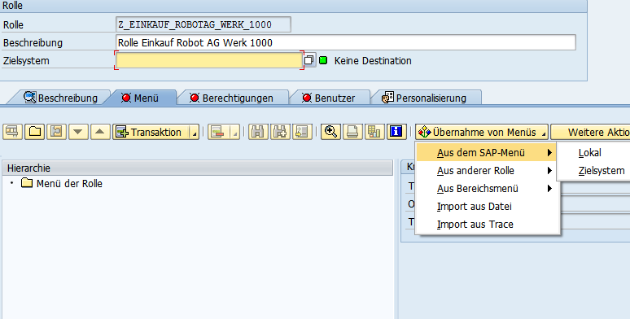
Benutzer / Berechtigungen / Profilgenerator
3.1. Einkäufer -> Max Frisch (Werk 1250), -> Gruppe Einkauf -> selbstangelegte Rolle -> aus SAP Menü -> mit Organisationseinheiten (Werk) und Zuteilungen (Werk1000)
Sicht: Menü -> existiert noch nicht -> Status rot
Das Menü kann aus einzelnen Aktivitäten (Transaktionen, Berichten, etc. s. rechte Spalte)
und / oder „kompakten Aktivitäten“ gestaltet werden. (Übernahme von Menüs)
In diesen Fall wähle ich -> Übernahme von Menüs ->
aus dem SAP Menü -> Local -> s. nächste Seite
Seite 26 Inhaltsverzeichnis
Arbeitsprobe Uwe Hauck
März 2016

Slide 27


Benutzer / Berechtigungen / Profilgenerator
3.1. Einkäufer -> Max Frisch (Werk 1250), -> Gruppe Einkauf -> selbstangelegte Rolle -> aus SAP Menü -> mit Organisationseinheiten (Werk) und Zuteilungen (Werk1000)
Sicht: Menü -> erstellt -> Status grün
Seite 27 Inhaltsverzeichnis
Arbeitsprobe Uwe Hauck
März 2016

Slide 28


Benutzer / Berechtigungen / Profilgenerator
3.1. Einkäufer -> Max Frisch (Werk 1250), -> Gruppe Einkauf -> selbstangelegte Rolle -> aus SAP Menü -> mit Organisationseinheiten (Werk) und Zuteilungen (Werk1000)
Sicht: Berechtigungen -> Status rot
Profilnamen vorschlagen lassen
Speichern
Berechtigungsdaten ändern anklicken
OrgEbene Werk 1000 pflegen
Speichern
Berechtigungen pflegen
Generieren
Speichern
Status des Profiles generieren
Berechtigungen erhalten Status grün
1
3
4
Seite 28 Inhaltsverzeichnis
Arbeitsprobe Uwe Hauck
März 2016

Slide 29

Benutzer / Berechtigungen / Profilgenerator
3.1. Einkäufer -> Max Frisch (Werk 1000), -> Gruppe Einkauf -> selbstangelegte Rolle -> aus SAP Menü -> mit Organisationseinheiten (Werk) und Zuteilungen (Werk1000)
Berechtigungsfelder pflegen
6
Berechtigungsfelder prüfen und vom Standard abweichende bzw. benötigte pflegen,
anschließend über Drucktaste
generieren bzw. Menü -> Berechtigungen -> Generieren (Umsch. + F5)
7
s. nächste Seite
Seite 29 Inhaltsverzeichnis
Arbeitsprobe Uwe Hauck
März 2016

Slide 30


Benutzer / Berechtigungen / Profilgenerator
3.1. Einkäufer -> Max Frisch (Werk 1000), -> Gruppe Einkauf -> selbstangelegte Rolle -> aus SAP Menü -> mit Organisationseinheiten (Werk) und Zuteilungen (Werk1000)
Auszug
6
Gelbes Dreieck -> fehlende Werte -> fällt ins Aufgabengebiet des Disponenten
Einkäufer Max Frisch hat nur die Berechtigung für Werk 1000 einzukaufen
Seite 30 Inhaltsverzeichnis
Arbeitsprobe Uwe Hauck
März 2016

Slide 31

Benutzer / Berechtigungen / Profilgenerator
3.1. Einkäufer -> Max Frisch (Werk 1250), -> Gruppe Einkauf -> selbstangelegte Rolle -> aus SAP Menü -> mit Organisationseinheiten (Werk) und Zuteilungen (Werk1000)
Sicht: Benutzer
Benutzer Max Frisch eintragen. -> Speichern -> Benutzerabgleich findet statt -> Status Benutzer wird grün
Seite 31 Inhaltsverzeichnis
Arbeitsprobe Uwe Hauck
März 2016

Slide 32



Benutzer / Berechtigungen / Profilgenerator
3.1. Einkäufer -> Max Frisch (Werk 1250), -> Gruppe Einkauf -> selbstangelegte Rolle -> aus SAP Menü -> mit Organisationseinheiten (Werk) und Zuteilungen (Werk1000)
Sicht: Workflow -> Status rot
Nach der Benutzerzuordnung Max Frisch zu der Einkäuferrolle erscheint nach erneuten öffnen der Rolle (PFCG) die Registerkarte Workflow. Hier kann der Workflow angestoßen werden -> z.B. für die Freigabe von Bestellungen. Max Frisch darf nur bis 10.000 Euro einkaufen. Alles was darüber liegt, muss vom Einkaufsleiter Max Kugel freigegeben werden
s. nächste Seite
Seite 32 Inhaltsverzeichnis
Arbeitsprobe Uwe Hauck
März 2016

Slide 33



Benutzer / Berechtigungen / Profilgenerator
3.1. Einkäufer -> Max Frisch (Werk 1250), -> Gruppe Einkauf -> selbstangelegte Rolle -> aus SAP Menü -> mit Organisationseinheiten (Werk) und Zuteilungen (Werk1000)
Sicht: Workflow -> Status grün
Um den Workflow nutzen zu können muss Max Frisch noch die Berechtigung für STWP erteilt werden. Dies kann durch die weitere Rolle SAP_BC_SRV_USER oder dem direkten Zuweisen aus dem SAP Menü (PFCG) in der bereits genutzten Rolle Z_Einkauf_RobotAG_Werk_1000 geschehen. Anschließend generieren und Benutzerabgleich durchführen.
Seite 33 Inhaltsverzeichnis
Arbeitsprobe Uwe Hauck
März 2016

Slide 34


Benutzer / Berechtigungen / Profilgenerator
3.1. Einkäufer -> Max Frisch (Werk 1000), -> Gruppe Einkauf -> selbstangelegte Rolle -> aus SAP Menü -> mit Organisationseinheiten (Werk) und Zuteilungen (Werk1000)
Sicherheitscheck für Benutzer Max Frisch - funktioniert alles wie geplant ?
Test:
Bestellung anlegen ME21N
für Werk 1250
und Werk 1000
Seite 34 Inhaltsverzeichnis
Arbeitsprobe Uwe Hauck
März 2016

Slide 35

Benutzer / Berechtigungen / Profilgenerator
3.1. Einkäufer -> Max Frisch (Werk 1000), -> Gruppe Einkauf -> selbstangelegte Rolle -> aus SAP Menü -> mit Organisationseinheiten (Werk) und Zuteilungen (Werk1000)
Sicherheitscheck für Benutzer Max Frisch - funktioniert alles wie geplant ?
Es wird getestet ob Bestellung des Materials R-B405 für das Werk 1000 und 1250 möglich ist.
Nach Eingabe von Werk 1250 (Chemnitz) erscheint folgende Meldung
Seite 35 Inhaltsverzeichnis
Arbeitsprobe Uwe Hauck
März 2016

Slide 36

Benutzer / Berechtigungen / Profilgenerator
3.1. Einkäufer -> Max Frisch (Werk 1000), -> Gruppe Einkauf -> selbstangelegte Rolle -> aus SAP Menü -> mit Organisationseinheiten (Werk) und Zuteilungen (Werk1000)
Sicherheitscheck für Benutzer Max Frisch - funktioniert alles wie geplant ?
Es wird getestet ob Bestellung des Materials R-B405 für das Werk 1000 und 1250 möglich ist.
Nach Eingabe von Werk 1000 (Frankfurt) erscheint keine Meldung.
Die Bestellung kann gespeichert werden.
Seite 36 Inhaltsverzeichnis
Arbeitsprobe Uwe Hauck
März 2016

Slide 37

Benutzer / Berechtigungen / Profilgenerator
3.2. Einkäuferin -> L. Heßmann (Werk 1200), -> Gruppe Einkauf -> selbstangelegte Rolle -> aus Bereichsmenü -> mit Organisationseinheiten (Werk) und Zuteilungen (Werk1000)
Sicht: Beschreibung
Text für Rolle eingeben -> Menü -> Rolle -> Anlegen -> Rolle
Beschreibung und Langtext eingeben
Seite 37 Inhaltsverzeichnis
Arbeitsprobe Uwe Hauck
März 2016

Slide 38




Benutzer / Berechtigungen / Profilgenerator
3.2. Einkäuferin -> L. Heßmann (Werk 1200), -> Gruppe Einkauf -> selbstangelegte Rolle -> aus Bereichsmenü -> mit Organisationseinheiten (Werk) und Zuteilungen (Werk1000)
Sicht: Menü -> Status rot
Bereichsmenü auswählen ->
übernehmen
Seite 38 Inhaltsverzeichnis
Arbeitsprobe Uwe Hauck
März 2016

Slide 39

Benutzer / Berechtigungen / Profilgenerator
3.2. Einkäuferin -> L. Heßmann (Werk 1200), -> Gruppe Einkauf -> selbstangelegte Rolle -> aus Bereichsmenü -> mit Organisationseinheiten (Werk) und Zuteilungen (Werk1000)
Sicht: Menü -> Status grün
Die weiteren Schritte analog der Seiten 25 - 35
Seite 39 Inhaltsverzeichnis
Arbeitsprobe Uwe Hauck
März 2016

Slide 40

Benutzer / Berechtigungen / Profilgenerator
3.3. Einkäuferin -> Y. Schwotzer (Werk 1250), -> Gruppe Einkauf -> selbstangelegte Rolle -> aus Transaktionen -> mit Organisationseinheiten (Werk) und Zuteilungen (Werk1000)
Sicht: Beschreibung
Text für Rolle eingeben -> Menü -> Rolle -> Anlegen -> Rolle
Beschreibung und Langtext eingeben
Seite 40 Inhaltsverzeichnis
Arbeitsprobe Uwe Hauck
März 2016

Slide 41

Benutzer / Berechtigungen / Profilgenerator
3.3. Einkäuferin -> Y. Schwotzer (Werk 1250), -> Gruppe Einkauf -> selbstangelegte Rolle -> aus Transaktionen -> mit Organisationseinheiten (Werk) und Zuteilungen (Werk1000)
Sicht: Menü
Ordner für Menü anlegen ->
Bestelle
Anfrage / Angebot
Liste
Auswertungen
Nachrichten
Etc.
Seite 41 Inhaltsverzeichnis
Arbeitsprobe Uwe Hauck
März 2016

Slide 42


Benutzer / Berechtigungen / Profilgenerator
3.4. Einkäuferin -> Y. Schwotzer (Werk 1250), -> Gruppe Einkauf -> selbstangelegte Rolle -> aus Transaktionen -> mit Organisationseinheiten (Werk) und Zuteilungen (Werk1250)
Sicht: Menü
Transaktionen anklicken – den Ordnern die T-Codes zuordnen
Die weiteren Schritte analog der Seiten 25 - 35
Seite 42 Inhaltsverzeichnis
Arbeitsprobe Uwe Hauck
März 2016

Slide 43


Benutzer / Berechtigungen / Profilgenerator
4. Disponent -> Gerd Müller (alle Werke BUKR 1000) -> selbstangelegte Rolle -> aus SAP Menü -> mit Organisationseinheiten (BUKR) und Zuteilungen (BUKR1000)
Einstiegsbild Transaktion PFCG
oder F5 drücken oder Rolle über Menü anlegen
Beschreibung und Langtext eingeben
Seite 43 Inhaltsverzeichnis
Arbeitsprobe Uwe Hauck
März 2016

Slide 44


Benutzer / Berechtigungen / Profilgenerator
4. Disponent -> Gerd Müller (alle Werke BUKR 1000) -> selbstangelegte Rolle -> aus SAP Menü -> mit Organisationseinheiten (BUKR) und Zuteilungen (BUKR1000)
Sicht: Menü -> Status rot
Seite 44 Inhaltsverzeichnis
Arbeitsprobe Uwe Hauck
März 2016

Slide 45

Benutzer / Berechtigungen / Profilgenerator
4. Disponent -> Gerd Müller (alle Werke BUKR 1000) -> selbstangelegte Rolle -> aus SAP Menü -> mit Organisationseinheiten (BUKR) und Zuteilungen (BUKR1000)
Sicht: Menü -> Status grün
Die weiteren Schritte analog der Seiten 25 - 35
Seite 45 Inhaltsverzeichnis
Arbeitsprobe Uwe Hauck
März 2016

Slide 46


Benutzer / Berechtigungen / Profilgenerator
5. Einkaufsleiter -> Max Kugel (alle Werke BUKR 1000) -> selbstangelegte Sammelrolle -> aus SAP Menü -> mit Organisationseinheiten (BUKR) und Zuteilungen (BUKR1000)
Einstiegsbild Transaktion PFCG
Sammelrolle anlegen oder Umsch. + F7 oder über Menü
Durch Anlegen einer Sammelrolle -> neue Sicht -> Rollen
Beschreibung und Langtext eingeben
Seite 46 Inhaltsverzeichnis
Arbeitsprobe Uwe Hauck
März 2016

Slide 47

Benutzer / Berechtigungen / Profilgenerator
5. Einkaufsleiter -> Max Kugel (alle Werke BUKR 1000) -> selbstangelegte Sammelrolle -> aus SAP Menü -> mit Organisationseinheiten (BUKR) und Zuteilungen (BUKR1000)
Sicht: Rollen
Einzelrollen eingeben aus der der sich die Sammelrolle zusammen setzen soll. Sammelrollen können nicht in Sammelrollen eingepflegt werden
Seite 47 Inhaltsverzeichnis
Arbeitsprobe Uwe Hauck
März 2016

Slide 48

Benutzer / Berechtigungen / Profilgenerator
5. Einkaufsleiter -> Max Kugel (alle Werke BUKR 1000) -> selbstangelegte Sammelrolle -> aus SAP Menü -> mit Organisationseinheiten (BUKR) und Zuteilungen (BUKR1000)
Sicht: Menü - Status rot
Menü einlesen anklicken. Das Menü kann jetzt bei Bedarf umstrukturiert werden. Dies hat keine Auswirkung auf die jeweiligen Einzelrollen.
Seite 48 Inhaltsverzeichnis
Arbeitsprobe Uwe Hauck
März 2016

Slide 49

Benutzer / Berechtigungen / Profilgenerator
5. Einkaufsleiter -> Max Kugel (alle Werke BUKR 1000) -> selbstangelegte Sammelrolle -> aus SAP Menü -> mit Organisationseinheiten (BUKR) und Zuteilungen (BUKR1000)
Sicht: Menü - Status grün
Benutzer noch einpflegen. -> Speichen (inkl. Benutzerableich)
-> fertig
Es sind keine weiteren Schritte erforderlich.
Seite 49 Inhaltsverzeichnis
Arbeitsprobe Uwe Hauck
März 2016

Slide 50


Benutzer / Berechtigungen / Profilgenerator
5. Einkaufsleiter -> Max Kugel (alle Werke BUKR 1000) -> selbstangelegte Sammelrolle -> aus SAP Menü -> mit Organisationseinheiten (BUKR) und Zuteilungen (BUKR1000)
Einstiegsbild Max Kugel (Einkaufsleiter)
Seite 50 Inhaltsverzeichnis
Arbeitsprobe Uwe Hauck
März 2016

